Slide 1
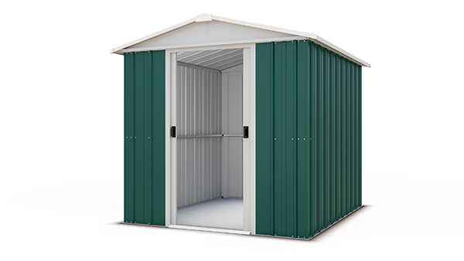
ABRIS DE JARDIN METAL YARDMASTER 4,38m² S.H.T
3 222 873 006 706
Réf : 67GEYZ
Description du Produit
Libellé : ABRI DE JARDIN COLORIS VERT ET ALU 3,69M² S.U
Dimensions extérieurs au sol : 1.86 x 2.07 m
Dimensions extérieurs hors tout : 2.02 x 2.17 x 1,89 m
Dimensions utiles intérieur : 1.82 x 2.03 m
Dimensions 2 portes coulissantes intérieures : 0.80 x 1.58 m
Surface utile intérieur : 3.69 m²
Surface Hors tout : 4.38 m²
€

